Slide 1
Shell & Makefile
教师: 王翀
信息学院 计算机系

Slide 2
Shell介绍
Shell 是一个用 C 语言编写的程序，它是用户使用 Linux 的桥梁。Shell 既是一种命令语言，又是一种程序设计语言。
Shell 是指一种应用程序，这个应用程序提供了一个界面，用户通过这个界面访问操作系统内核的服务。
Ken Thompson 的 sh 是第一种 Unix Shell，Windows Explorer 是一个典型的图形界面 Shell。
https://www.runoob.com/linux/linux-shell.html
Notes:
只要我们的makefile写得够好，所有的这一切，我们只用一个make命令就可以完成，make命令会自动智能地根据当前的文件修改的情况来确定哪些文件需要重编译，从而自动编译所需要的文件和链接目标程序。

Slide 3
Shell脚本
Shell 脚本（shell script），是一种为 shell 编写的脚本程序。
业界所说的 shell 通常都是指 shell 脚本，但读者朋友要知道，shell 和 shell script 是两个不同的概念。
由于习惯的原因，简洁起见，后面出现的 "shell编程" 都是指 shell 脚本编程，不是指开发 shell 自身。
https://www.runoob.com/linux/linux-shell.html
Notes:
只要我们的makefile写得够好，所有的这一切，我们只用一个make命令就可以完成，make命令会自动智能地根据当前的文件修改的情况来确定哪些文件需要重编译，从而自动编译所需要的文件和链接目标程序。

Slide 4
Shell 环境
Shell 编程跟 JavaScript、php 编程一样，只要有一个能编写代码的文本编辑器和一个能解释执行的脚本解释器就可以了。
Linux 的 Shell 种类众多，常见的有：
  Bourne Shell（/usr/bin/sh或/bin/sh）
  Bourne Again Shell（/bin/bash）
  C Shell（/usr/bin/csh）
  K Shell（/usr/bin/ksh）
  Shell for Root（/sbin/sh）
……
https://www.runoob.com/linux/linux-shell.html
Notes:
本教程关注的是 Bash，也就是 Bourne Again Shell，由于易用和免费，Bash 在日常工作中被广泛使用。同时，Bash 也是大多数Linux 系统默认的 Shell。
在一般情况下，人们并不区分 Bourne Shell 和 Bourne Again Shell，所以，像 #!/bin/sh，它同样也可以改为 #!/bin/bash。
#! 告诉系统其后路径所指定的程序即是解释此脚本文件的 Shell 程序。

Slide 5

Shell 脚本实例
打开文本编辑器(可以使用 vi/vim 命令来创建文件)，新建一个文件 test.sh，扩展名为 sh（sh代表shell），扩展名并不影响脚本执行，见名知意就好，如果你用 php 写 shell 脚本，扩展名就用 php 好了。
输入一些代码，第一行一般是这样：
#! 是一个约定的标记，它告诉系统这个脚本需要什么解释器来执行，即使用哪一种 Shell。
echo 命令用于向窗口输出文本。
https://www.runoob.com/linux/linux-shell.html
Notes:
本教程关注的是 Bash，也就是 Bourne Again Shell，由于易用和免费，Bash 在日常工作中被广泛使用。同时，Bash 也是大多数Linux 系统默认的 Shell。
在一般情况下，人们并不区分 Bourne Shell 和 Bourne Again Shell，所以，像 #!/bin/sh，它同样也可以改为 #!/bin/bash。
#! 告诉系统其后路径所指定的程序即是解释此脚本文件的 Shell 程序。

Slide 6

Shell 变量
在 Shell 编程中，变量是用于存储数据值的名称。
定义变量时，变量名不加美元符号，如：
注意，变量名和等号之间不能有空格。同时，变量名的命名须遵循如下规则：
只包含字母、数字和下划线： 变量名可以包含字母（大小写敏感）、数字和下划线 _，不能包含其他特殊字符。
不能以数字开头： 变量名不能以数字开头，但可以包含数字。
避免使用 Shell 关键字： 不要使用Shell的关键字（例如 if、then、else、fi、for、while 等）作为变量名，以免引起混淆。
使用大写字母表示常量： 习惯上，常量的变量名通常使用大写字母，例如 PI=3.14。
避免使用特殊符号： 尽量避免在变量名中使用特殊符号，因为它们可能与 Shell 的语法产生冲突。
避免使用空格： 变量名中不应该包含空格，因为空格通常用于分隔命令和参数。
Notes:
注意，一定要写成 ./test.sh，而不是 test.sh，运行其它二进制的程序也一样，直接写 test.sh，linux 系统会去 PATH 里寻找有没有叫 test.sh 的，而只有 /bin, /sbin, /usr/bin，/usr/sbin 等在 PATH 里，你的当前目录通常不在 PATH 里，所以写成 test.sh 是会找不到命令的，要用 ./test.sh 告诉系统说，就在当前目录找。

Slide 7
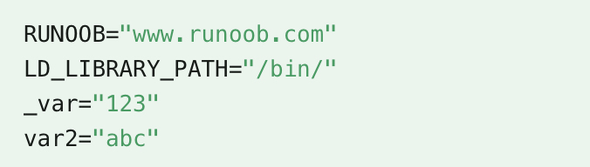
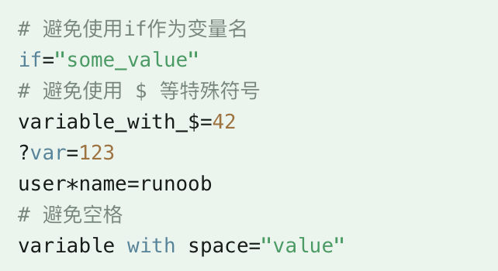
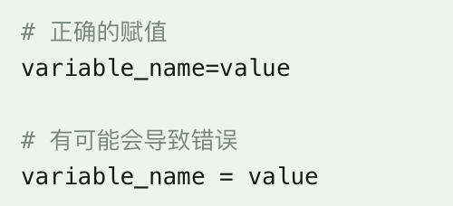
Shell 变量
有效的 Shell 变量名示例：
无效的变量命名：
等号两侧避免使用空格：
Notes:
注意，一定要写成 ./test.sh，而不是 test.sh，运行其它二进制的程序也一样，直接写 test.sh，linux 系统会去 PATH 里寻找有没有叫 test.sh 的，而只有 /bin, /sbin, /usr/bin，/usr/sbin 等在 PATH 里，你的当前目录通常不在 PATH 里，所以写成 test.sh 是会找不到命令的，要用 ./test.sh 告诉系统说，就在当前目录找。

Slide 8
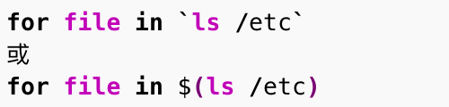
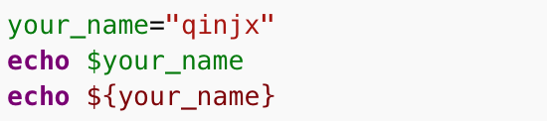
Shell 变量
除了显式地直接赋值，还可以用语句给变量赋值：
使用一个定义过的变量，在变量名前面加美元符号即可
实例：
将 /etc 下目录的文件名循环出来。
Notes:
注意，一定要写成 ./test.sh，而不是 test.sh，运行其它二进制的程序也一样，直接写 test.sh，linux 系统会去 PATH 里寻找有没有叫 test.sh 的，而只有 /bin, /sbin, /usr/bin，/usr/sbin 等在 PATH 里，你的当前目录通常不在 PATH 里，所以写成 test.sh 是会找不到命令的，要用 ./test.sh 告诉系统说，就在当前目录找。

Slide 9
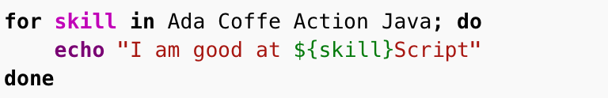
Shell 变量
变量名外面的花括号是可选的，加不加都行，加花括号是为了帮助解释器识别变量的边界：
如果不给skill变量加花括号，写成echo "I am good at $skillScript"，解释器就会把$skillScript当成一个变量（其值为空），代码执行结果就不是我们期望的样子了。
推荐给所有变量加上花括号，这是个好的编程习惯。
Notes:
注意，一定要写成 ./test.sh，而不是 test.sh，运行其它二进制的程序也一样，直接写 test.sh，linux 系统会去 PATH 里寻找有没有叫 test.sh 的，而只有 /bin, /sbin, /usr/bin，/usr/sbin 等在 PATH 里，你的当前目录通常不在 PATH 里，所以写成 test.sh 是会找不到命令的，要用 ./test.sh 告诉系统说，就在当前目录找。

Slide 10
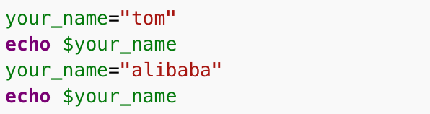
Shell 变量
已定义的变量，可以被重新定义：
这样写是合法的，但第二次赋值的时候不能写$your_name="alibaba"，使用变量的时候才加美元符（$）。
Notes:
注意，一定要写成 ./test.sh，而不是 test.sh，运行其它二进制的程序也一样，直接写 test.sh，linux 系统会去 PATH 里寻找有没有叫 test.sh 的，而只有 /bin, /sbin, /usr/bin，/usr/sbin 等在 PATH 里，你的当前目录通常不在 PATH 里，所以写成 test.sh 是会找不到命令的，要用 ./test.sh 告诉系统说，就在当前目录找。

Slide 11
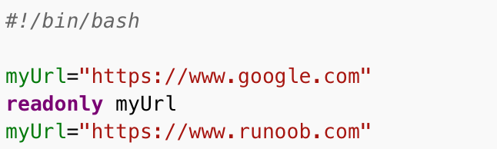
Shell 变量
只读变量：使用 readonly 命令可以将变量定义为只读变量，只读变量的值不能被改变。
尝试更改只读变量，结果报错：
Notes:
、

Slide 12

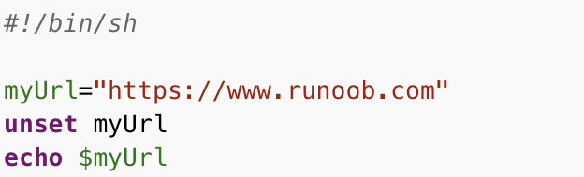
Shell 变量
删除变量：
使用 unset 命令可以删除变量。语法：
变量被删除后不能再次使用。
unset 命令不能删除只读变量。
以上实例执行将没有任何输出
Notes:
、

Slide 13
makefile介绍
make命令执行时，需要一个makefile文件，以告诉make命令需要怎么样的去编译和链接程序。
示例：工程有8个c文件，和3个头文件，写一个makefile来告诉make命令如何编译和链接这几个文件。
规则是：
如果这个工程没有编译过，那么所有c文件都要编译并被链接。
如果这个工程的某几个c文件被修改，那么只编译被修改的c文件，并链接目标程序。
如果这个工程的头文件被改变了，那么需要编译引用了这几个头文件的c文件，并链接目标程序。
跟我一起写Makefile：https://seisman.github.io/how-to-write-makefile/index.html
Notes:
只要我们的makefile写得够好，所有的这一切，我们只用一个make命令就可以完成，make命令会自动智能地根据当前的文件修改的情况来确定哪些文件需要重编译，从而自动编译所需要的文件和链接目标程序。

Slide 14
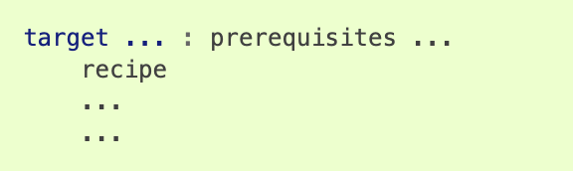
makefile的规则
Target：可以是一个object file（目标文件），也可以是一个可执行文件，还可以是一个标签（label）。对于标签这种特性，在后续的“伪目标”章节中会有叙述。
Prerequisites：生成该target所依赖的文件和/或target。
Recipe：该target要执行的命令（任意的shell命令）。

Slide 15
makefile的规则
这是一个文件的依赖关系，也就是说，target这一个或多个的目标文件依赖于prerequisites中的文件，其生成规则定义在command中，即:
prerequisites中如果有一个以上的文件比target文件要新的话，recipe所定义的命令就会被执行
Notes:
这就是makefile的规则，也就是makefile中最核心的内容。
说到底，makefile的东西就是这样一点，好像我的这篇文档也该结束了。呵呵。还不尽然，这是makefile 的主线和核心，但要写好一个makefile还不够，我会在后面一点一点地结合我的工作经验给你慢慢道来。内容还多着呢。:)

Slide 16
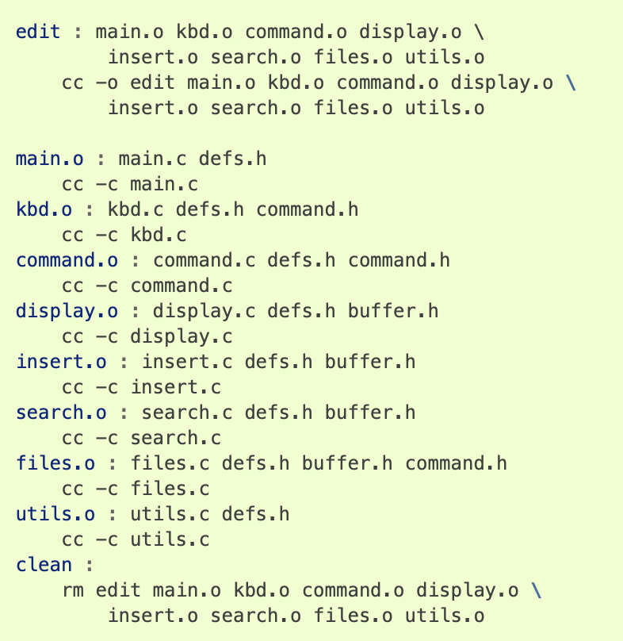
makefile示例
反斜杠（ \ ）是换行符
把左边内容保存在名字为“makefile”或“Makefile”的文件中
然后在该目录下直接输入命令 make 就可以生成执行文件edit。
如果要删除可执行文件和所有的中间目标文件，执行 make clean
Notes:
这就是makefile的规则，也就是makefile中最核心的内容。
说到底，makefile的东西就是这样一点，好像我的这篇文档也该结束了。呵呵。还不尽然，这是makefile 的主线和核心，但要写好一个makefile还不够，我会在后面一点一点地结合我的工作经验给你慢慢道来。内容还多着呢。:)

Slide 17
makefile示例
目标文件（target）包含：可执行文件edit和中间目标文件（ *.o ）
依赖文件（prerequisites）就是冒号后面的那些 .c 文件和 .h 文件
每一个 .o 文件都有一组依赖文件，而这些 .o 文件又是可执行文件 edit 的依赖文件。
依赖关系的实质就是说明了目标文件是由哪些文件生成的，换言之，目标文件是哪些文件更新的。
Notes:
这就是makefile的规则，也就是makefile中最核心的内容。
说到底，makefile的东西就是这样一点，好像我的这篇文档也该结束了。呵呵。还不尽然，这是makefile 的主线和核心，但要写好一个makefile还不够，我会在后面一点一点地结合我的工作经验给你慢慢道来。内容还多着呢。:)

Slide 18
makefile示例
定义好依赖关系后，后续的recipe行定义了如何生成目标文件的操作系统命令
以一个 Tab 键作为开头，make并不管命令是怎么工作的，只管执行所定义的命令
make会比较targets文件和prerequisites文件的修改日期
如果prerequisites文件的日期要比targets文件的日期要新，或者target不存在的话，那么，make就会执行后续定义的命令
Notes:
这就是makefile的规则，也就是makefile中最核心的内容。
说到底，makefile的东西就是这样一点，好像我的这篇文档也该结束了。呵呵。还不尽然，这是makefile 的主线和核心，但要写好一个makefile还不够，我会在后面一点一点地结合我的工作经验给你慢慢道来。内容还多着呢。:)

Slide 19
makefile示例
clean 不是一个文件，它只不过是一个动作名字，有点像C语言中的label一样
其冒号后什么也没有，make不会自动去找它的依赖性，也就不会自动执行其后所定义的命令
要执行其后的命令，就要在make命令后明显得指出这个label的名字。
这样的方法非常有用，我们可以在一个makefile中定义不用的编译或是和编译无关的命令，比如程序的打包，程序的备份，等等。
Notes:
这就是makefile的规则，也就是makefile中最核心的内容。
说到底，makefile的东西就是这样一点，好像我的这篇文档也该结束了。呵呵。还不尽然，这是makefile 的主线和核心，但要写好一个makefile还不够，我会在后面一点一点地结合我的工作经验给你慢慢道来。内容还多着呢。:)

Slide 20
make是如何工作的
在默认只输入 make 命令情况下：
make会在当前目录下找名字叫“Makefile”或“makefile”的文件。
如果找到，它会找文件中的第一个目标文件（target），在上面的例子中，他会找到“edit”这个文件，并把这个文件作为最终的目标文件。
如果edit文件不存在，或是edit所依赖的后面的 .o 文件的文件修改时间要比 edit 这个文件新，那么，他就会执行后面所定义的命令来生成 edit 这个文件。

Slide 21
make是如何工作的
如果 edit 所依赖的 .o 文件也不存在，那么make会在当前文件中找目标为 .o 文件的依赖性，如果找到则再根据那一个规则生成 .o 文件。（这有点像一个堆栈的过程）
如C文件和头文件是存在的，于是make会生成 .o文件，然后再用 .o 文件生成make的终极任务，也就是可执行文件 edit 了。
可以显示要make执行。即命令—— make clean ，以此来清除所有的目标文件，以便重编译。
Notes:
这就是整个make的依赖性，make会一层又一层地去找文件的依赖关系，直到最终编译出第一个目标文件。在找寻的过程中，如果出现错误，比如最后被依赖的文件找不到，那么make就会直接退出，并报错，而对于所定义的命令的错误，或是编译不成功，make根本不理。make只管文件的依赖性，即，如果在我找了依赖关系之后，冒号后面的文件还是不在，那么对不起，我就不工作啦。
通过上述分析，我们知道，像clean这种，没有被第一个目标文件直接或间接关联，那么它后面所定义的命令将不会被自动执行，不过，我们可以显示要make执行。即命令—— make clean ，以此来清除所有的目标文件，以便重编译。
于是在我们编程中，如果这个工程已被编译过了，当我们修改了其中一个源文件，比如 file.c ，那么根据我们的依赖性，我们的目标 file.o 会被重编译（也就是在这个依性关系后面所定义的命令），于是 file.o 的文件也是最新的啦，于是 file.o 的文件修改时间要比 edit 要新，所以 edit 也会被重新链接了（详见 edit 目标文件后定义的命令）。
而如果我们改变了 command.h ，那么， kdb.o 、 command.o 和 files.o 都会被重编译，并且， edit 会被重链接。

Slide 22
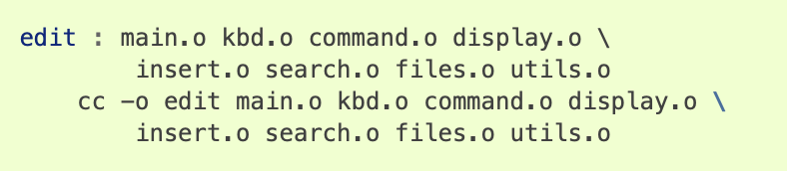
makefile中使用变量
edit的规则：
.o 文件的字符串被重复了两次，如果我们的工程需要加入一个新的 .o 文件，那么我们需要在两个地方加（应该是三个地方，还有一个地方在clean中）
但如果makefile变得复杂，那么我们就有可能会忘掉一个需要加入的地方，而导致编译失败。
所以，为了makefile的易维护，在makefile中我们可以使用变量。makefile的变量也就是一个字符串，理解成C语言中的宏可能会更好。
Notes:
这就是整个make的依赖性，make会一层又一层地去找文件的依赖关系，直到最终编译出第一个目标文件。在找寻的过程中，如果出现错误，比如最后被依赖的文件找不到，那么make就会直接退出，并报错，而对于所定义的命令的错误，或是编译不成功，make根本不理。make只管文件的依赖性，即，如果在我找了依赖关系之后，冒号后面的文件还是不在，那么对不起，我就不工作啦。
通过上述分析，我们知道，像clean这种，没有被第一个目标文件直接或间接关联，那么它后面所定义的命令将不会被自动执行，不过，我们可以显示要make执行。即命令—— make clean ，以此来清除所有的目标文件，以便重编译。
于是在我们编程中，如果这个工程已被编译过了，当我们修改了其中一个源文件，比如 file.c ，那么根据我们的依赖性，我们的目标 file.o 会被重编译（也就是在这个依性关系后面所定义的命令），于是 file.o 的文件也是最新的啦，于是 file.o 的文件修改时间要比 edit 要新，所以 edit 也会被重新链接了（详见 edit 目标文件后定义的命令）。
而如果我们改变了 command.h ，那么， kdb.o 、 command.o 和 files.o 都会被重编译，并且， edit 会被重链接。

Slide 23
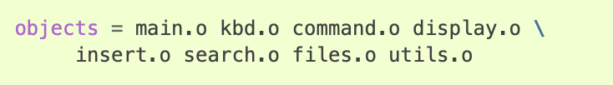
makefile中使用变量
edit的规则：
声明一个变量叫 objects
在makefile一开始就这样定义：
Notes:
这就是整个make的依赖性，make会一层又一层地去找文件的依赖关系，直到最终编译出第一个目标文件。在找寻的过程中，如果出现错误，比如最后被依赖的文件找不到，那么make就会直接退出，并报错，而对于所定义的命令的错误，或是编译不成功，make根本不理。make只管文件的依赖性，即，如果在我找了依赖关系之后，冒号后面的文件还是不在，那么对不起，我就不工作啦。
通过上述分析，我们知道，像clean这种，没有被第一个目标文件直接或间接关联，那么它后面所定义的命令将不会被自动执行，不过，我们可以显示要make执行。即命令—— make clean ，以此来清除所有的目标文件，以便重编译。
于是在我们编程中，如果这个工程已被编译过了，当我们修改了其中一个源文件，比如 file.c ，那么根据我们的依赖性，我们的目标 file.o 会被重编译（也就是在这个依性关系后面所定义的命令），于是 file.o 的文件也是最新的啦，于是 file.o 的文件修改时间要比 edit 要新，所以 edit 也会被重新链接了（详见 edit 目标文件后定义的命令）。
而如果我们改变了 command.h ，那么， kdb.o 、 command.o 和 files.o 都会被重编译，并且， edit 会被重链接。

Slide 24
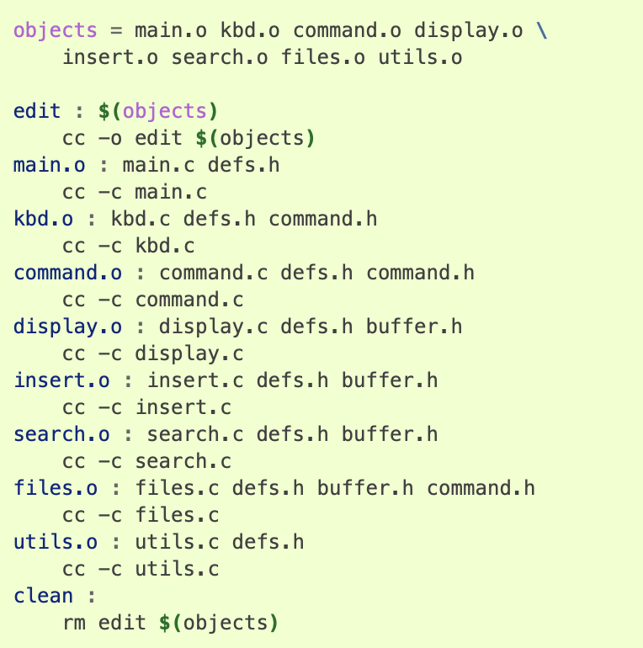
makefile中使用变量
然后可以很方便地在makefile中以 $(objects) 的方式来使用这个变量了
如果有新的 .o 文件加入，只需简单地修改一下 objects 变量就可以
Notes:
这就是整个make的依赖性，make会一层又一层地去找文件的依赖关系，直到最终编译出第一个目标文件。在找寻的过程中，如果出现错误，比如最后被依赖的文件找不到，那么make就会直接退出，并报错，而对于所定义的命令的错误，或是编译不成功，make根本不理。make只管文件的依赖性，即，如果在我找了依赖关系之后，冒号后面的文件还是不在，那么对不起，我就不工作啦。
通过上述分析，我们知道，像clean这种，没有被第一个目标文件直接或间接关联，那么它后面所定义的命令将不会被自动执行，不过，我们可以显示要make执行。即命令—— make clean ，以此来清除所有的目标文件，以便重编译。
于是在我们编程中，如果这个工程已被编译过了，当我们修改了其中一个源文件，比如 file.c ，那么根据我们的依赖性，我们的目标 file.o 会被重编译（也就是在这个依性关系后面所定义的命令），于是 file.o 的文件也是最新的啦，于是 file.o 的文件修改时间要比 edit 要新，所以 edit 也会被重新链接了（详见 edit 目标文件后定义的命令）。
而如果我们改变了 command.h ，那么， kdb.o 、 command.o 和 files.o 都会被重编译，并且， edit 会被重链接。

Slide 25
make自动推导
GNU的make很强大，它可以自动推导文件以及文件依赖关系后面的命令，没必要去在每一个 .o 文件后都写上类似的命令，
make会自动识别，并自己推导命令，只要一个 .o 文件，它就会自动的把 .c 文件加在依赖关系中
如果make找到一个 whatever.o ，那么 whatever.c 就会是 whatever.o 的依赖文件。
并且 cc -c whatever.c 也会被推导出来，
于是，makefile再也不用写得这么复杂。
Notes:
这就是整个make的依赖性，make会一层又一层地去找文件的依赖关系，直到最终编译出第一个目标文件。在找寻的过程中，如果出现错误，比如最后被依赖的文件找不到，那么make就会直接退出，并报错，而对于所定义的命令的错误，或是编译不成功，make根本不理。make只管文件的依赖性，即，如果在我找了依赖关系之后，冒号后面的文件还是不在，那么对不起，我就不工作啦。
通过上述分析，我们知道，像clean这种，没有被第一个目标文件直接或间接关联，那么它后面所定义的命令将不会被自动执行，不过，我们可以显示要make执行。即命令—— make clean ，以此来清除所有的目标文件，以便重编译。
于是在我们编程中，如果这个工程已被编译过了，当我们修改了其中一个源文件，比如 file.c ，那么根据我们的依赖性，我们的目标 file.o 会被重编译（也就是在这个依性关系后面所定义的命令），于是 file.o 的文件也是最新的啦，于是 file.o 的文件修改时间要比 edit 要新，所以 edit 也会被重新链接了（详见 edit 目标文件后定义的命令）。
而如果我们改变了 command.h ，那么， kdb.o 、 command.o 和 files.o 都会被重编译，并且， edit 会被重链接。

Slide 26
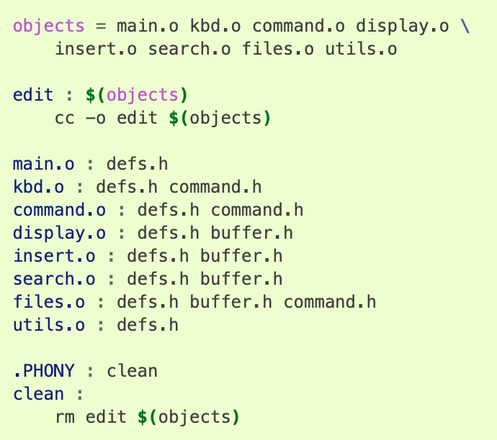
make自动推导
make的“隐式规则”
.PHONY 表示 clean 是个伪目标文件
Notes:
cc 编译，类似 gcc

Slide 27
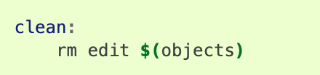
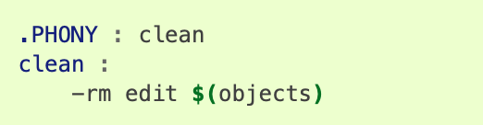
清空目录的规则
每个Makefile中都应该写一个清空目标文件（ .o ）和可执行文件的规则，这不仅便于重编译，也很利于保持文件的清洁。
更为稳健的做法是：
在 rm 命令前面加了一个小减号的意思是，也许某些文件出现问题，但不要管，继续做后面的事。
clean 的规则不要放在文件的开头，不然，这就会变成make的默认目标，不成文的规矩是——“clean从来都是放在文件的最后”。
Notes:
cc 编译，类似 gcc

Slide 28
Makefile里有什么？
五个东西：显式规则、隐式规则、变量定义、指令和注释。
显式规则。显式规则说明了如何生成一个或多个目标文件。这是由Makefile的书写者明显指出要生成的文件、文件的依赖文件和生成的命令。
隐式规则。由于我们的make有自动推导的功能，所以隐式规则可以让我们比较简略地书写Makefile，这是由make所支持的。
变量的定义。在Makefile中我们要定义一系列的变量，变量一般都是字符串，这个有点像你C语言中的宏，当Makefile被执行时，其中的变量都会被扩展到相应的引用位置上。
指令。其包括了三个部分，一个是在一个Makefile中引用另一个Makefile，就像C语言中的include一样；另一个是指根据某些情况指定Makefile中的有效部分，就像C语言中的预编译#if一样；还有就是定义一个多行的命令。有关这一部分的内容，我会在后续的部分中讲述。
注释。Makefile中只有行注释，和UNIX的Shell脚本一样，其注释是用 # 字符，这个就像C/C++中的 // 一样。如果你要在你的Makefile中使用 # 字符，可以用反斜杠进行转义，如： \# 。
Notes:
cc 编译，类似 gcc

Slide 29
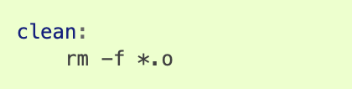
书写规则
通配符
make支持三个通配符：* ， ? 和 ~ 。
  波浪号（ ~ ）字符在文件名中也有比较特殊的用途。如果是 ~/test ，这就表示当前用户的 $HOME 目录下的test目录。而 ~hchen/test 则表示用户hchen的宿主目录下的test 目录。
  通配符代替了你一系列的文件，如 *.c 表示所有后缀为c的文件。
Notes:
cc 编译，类似 gcc

Slide 30
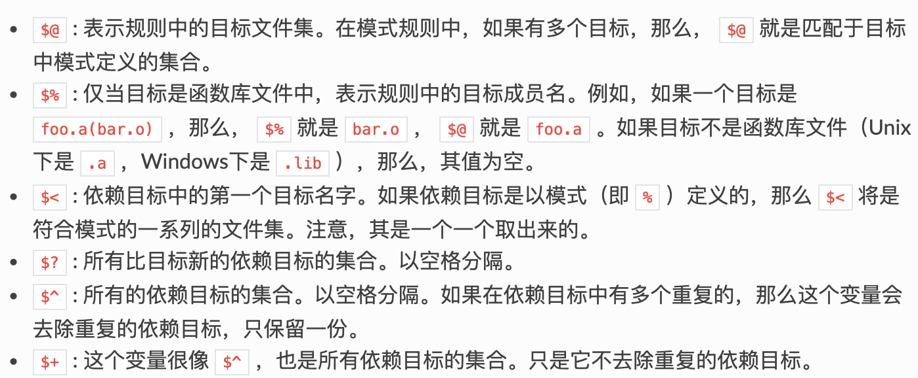
书写规则
使用变量-自动化变量
Notes:
cc 编译，类似 gcc

Slide 31
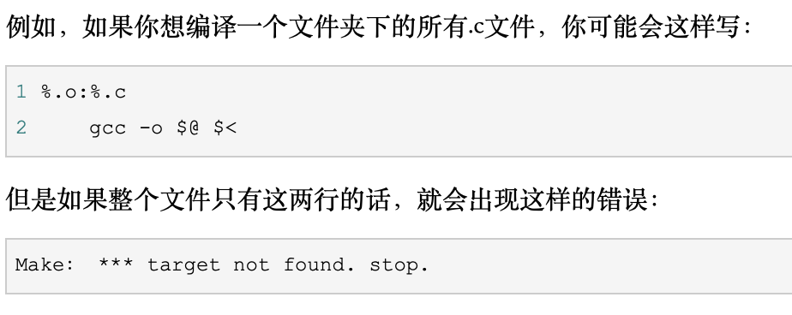
Makefile中的%标记和系统通配符*的区别在于，*是应用在系统中的，%是应用在这个Makefile文件中的。

Slide 32
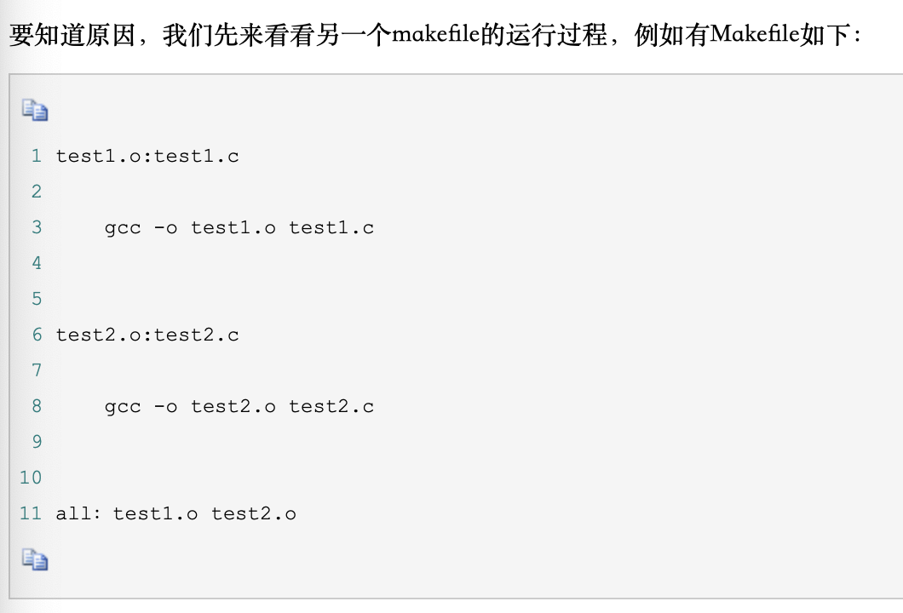
Notes:
如果没有指定输出项目的时候Make会自动找到makefile中第一个目标中没有通配符的目标进行构造，所以步骤是：
构造all，发现需要test1.o和test2.o
这个时候他就会在Makefile文件中找到目标能匹配test1.o和test2.o的规则。
找到test1.o的规则并且知道test1.c存在，运行下面的命令。
同步骤三构造出test2.o
现在构造all的源文件已经齐全，构建all
其中最重要的是第2步。
Makefile的通配符是在带着目的（如“寻找test1.o”）的时候才会把他要寻找的目标套用通配符%中。

Slide 33
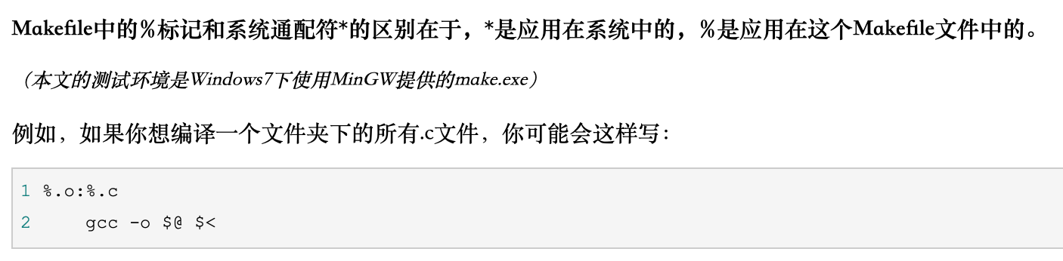
所以通配符%的意思是：
我要找test1.o的构造规则，看看Makefile中那个规则符合。
然后找到了%.o:%.c，
来套一下来套一下：
%.o 和我要找的 test1.o 匹配
套上了，得到%=test1。
所以在后面的%.c就表示test1.c了。
OK进行构造
而通配符*的意思是：
我不知道目标的名字，系统该目录下中所有后缀为.c的文件都是我要找的。
然后遍历目录的文件，看是否匹配。找出所有匹配的项目。

Slide 34
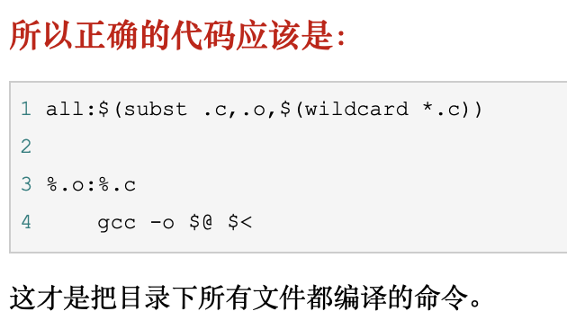
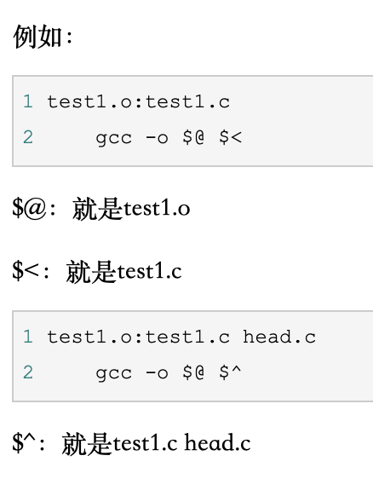
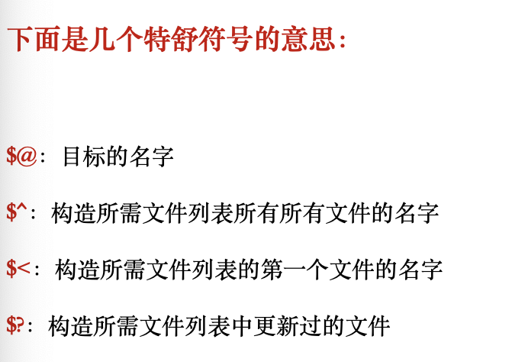

Slide 35
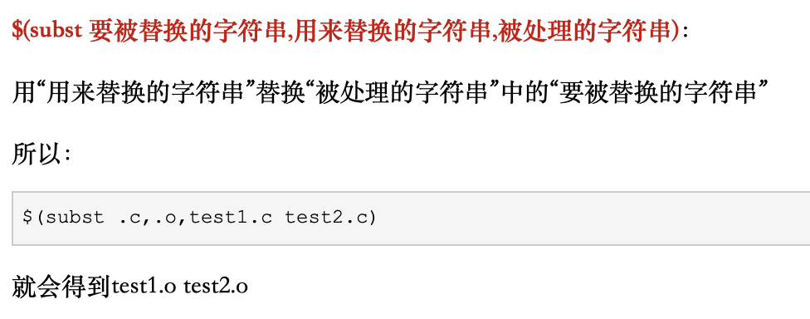
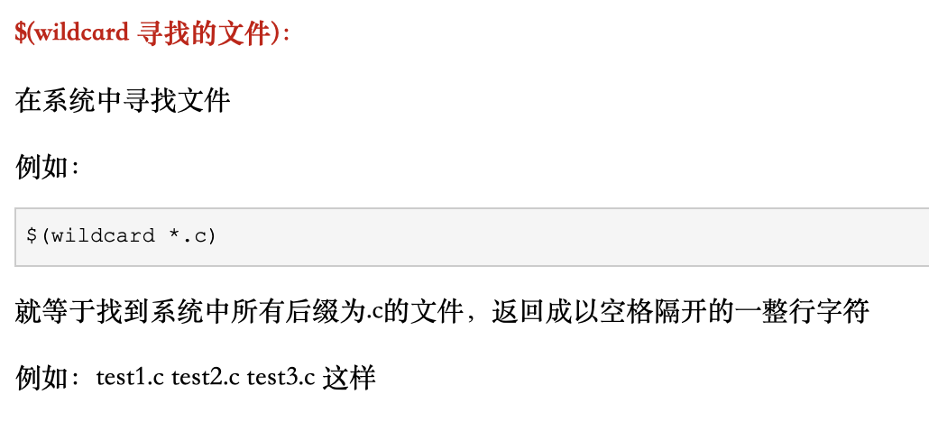

Slide 36
